Slide 1
1
Application Angular pour Jasper

Slide 2
2
Sommaire
I – Qu’est-ce que c’est ?
II – Les fonctionnalités principales
III – Quelques illustrations
IV – Problème des cookies cross site

Slide 3
3
I - Qu’est-ce que c’est ?
Cette application Angular utilise les fonctionnalités offertes par le serveur Jasper pour mettre à disposition des utilisateurs les différents rapports.
Ces fonctionnalités sont chargés dans l’application à l’aide de « visualize.js », une sorte d’API.
Le principal intérêt de visualize.js est de pouvoir créer une application personnalisée pour offrir une expérience optimale aux utilisateurs de Jasper.
Il est par exemple possible de déployer les fonctionnalités Jasper sur une application déjà existante pour l’enrichir. (ex : une application qui peut afficher un rapport et déclencher une insertion dans une base de données lors d’un clic sur un bouton)

Slide 4
4
II - Les fonctionnalités principales
Fonctionnalité | Description
Se connecter via un compte utilisateur Jasper | Pour accéder à l’application, il faut se connecter en entrant ses identifiants Jasper
Afficher les ressources du serveur Jasper (à partir d’un dossier « source ») | L’utilisateur peut afficher une ressource parmi les rapports / tableaux de bord / vues à la demande disponible dans le dossier « source » configuré (« /public/audit » par exemple)
Interaction avec les ressources (pagination, zoom, export, …) | Comme sur le serveur Jasper, il est possible de parcourir les différentes pages d’un rapport, zoomer, l’exporter dans un format souhaité, modifier les paramètres (changement d’activité par exemple) ou encore d’effectuer une recherche pour retrouver un mot dans le rapport
Modifier le dossier « source » | Change le dossier dans lequel on va récupérer les ressources
Effectuer une recherche personnalisée sur les ressources à récupérer | Récupération des ressources du type souhaité (uniquement des rapports par exemple) et qui contiennent un mot spécifique
Configurer des paramètres qui seront utilisés par défaut | Il est possible de configurer des paramètres qui seront utilisés lors de l’exécution des futurs rapports (utile pour avoir les informations concernant l’activité « MAM » pendant toute une session)

Slide 5
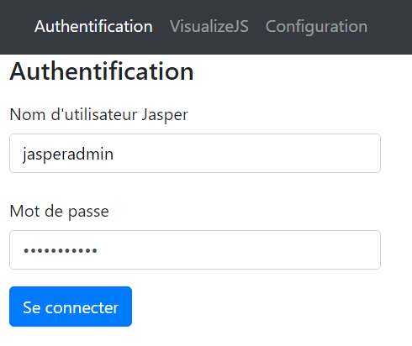
5
III - Quelques illustrations
Connexion via un compte Jasper :

Slide 6
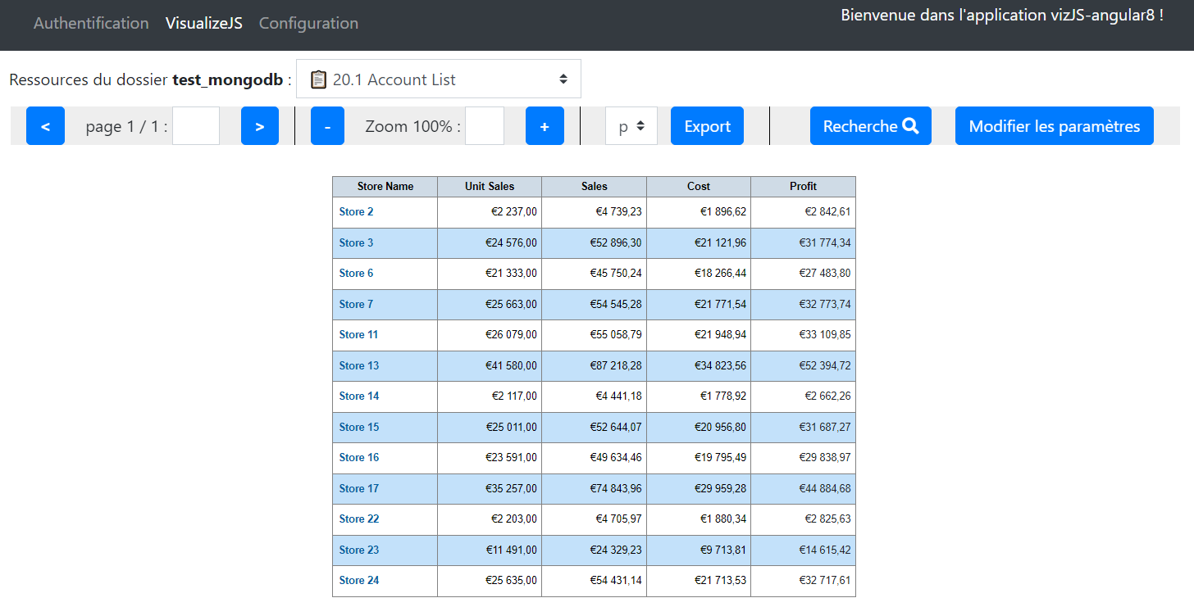
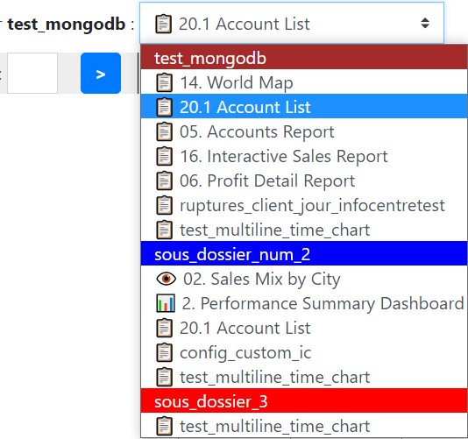
6
III - Quelques illustrations
Afficher les ressources du serveur Jasper :

Slide 7
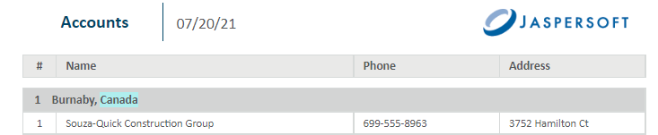
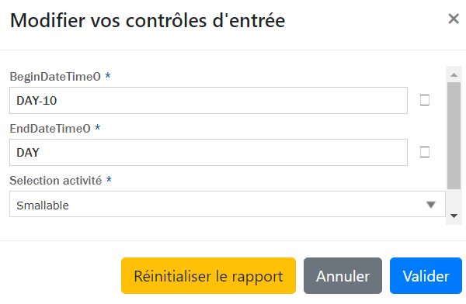
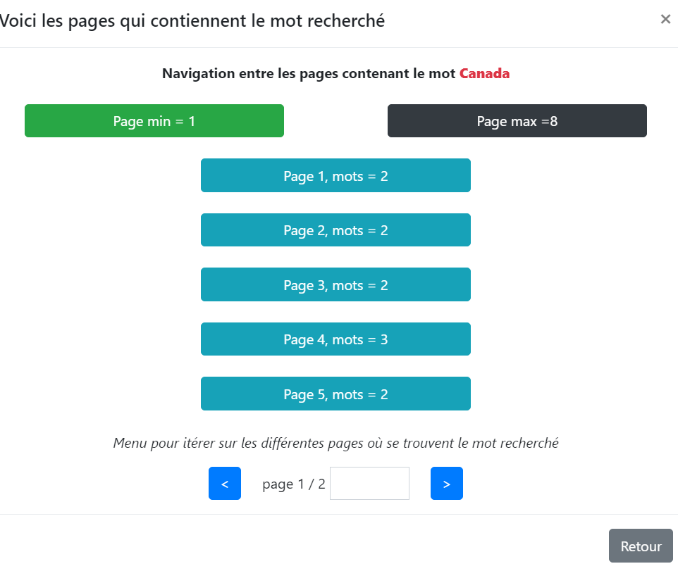
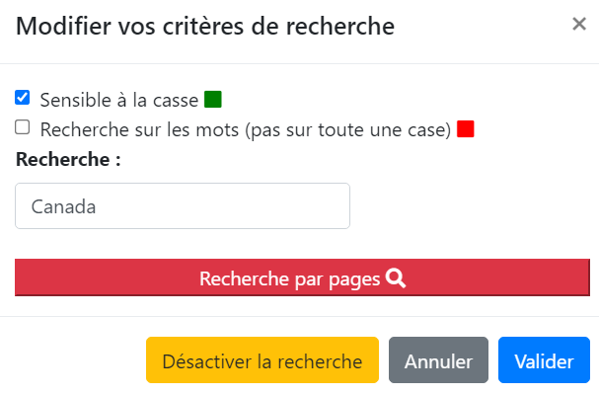
7
III - Quelques illustrations
Interactions avec les ressources :

Slide 8

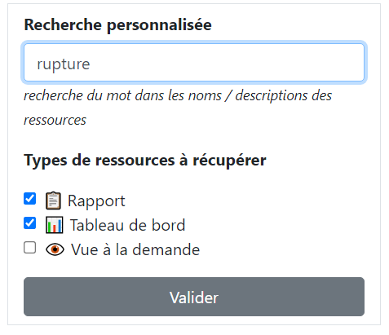
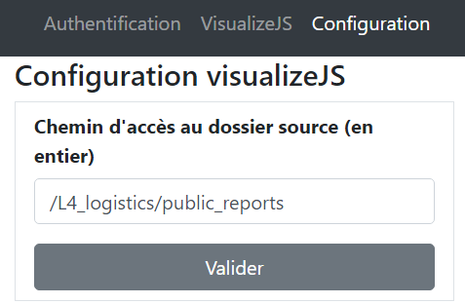
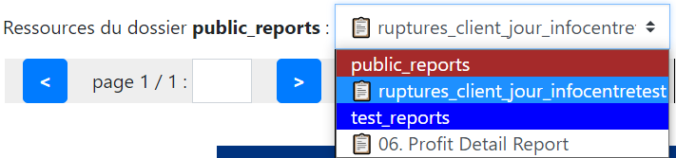
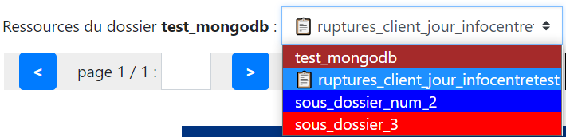
8
III - Quelques illustrations
Modifier le dossier source :
Recherche personnalisée des ressources :

Slide 9
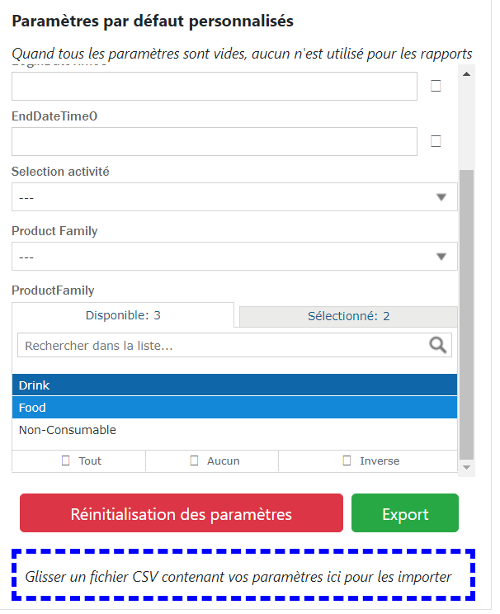
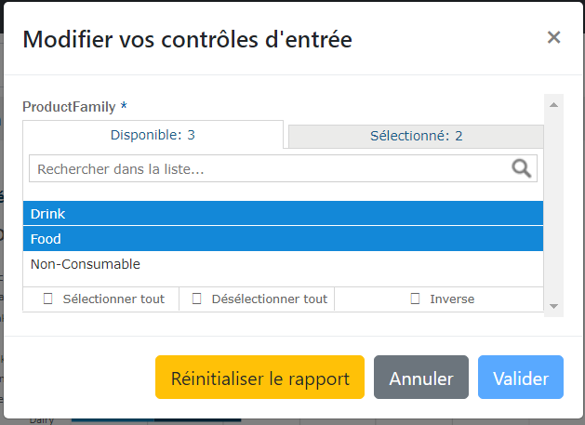
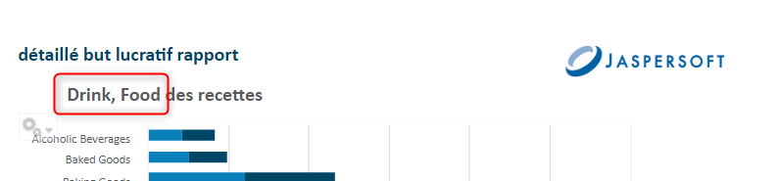
9
III - Quelques illustrations
Configuration de paramètres utilisés par défaut :

Slide 10
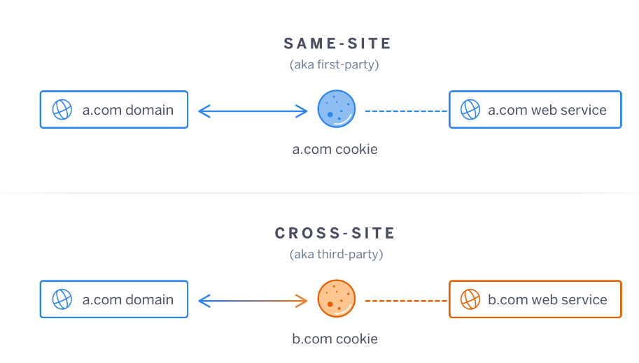
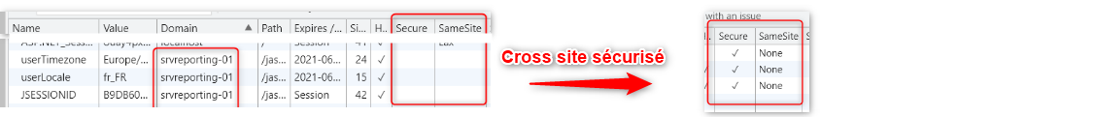
10
IV – Problème des cookies cross site
Depuis peu, les navigateurs web n’acceptent plus les cookies cross site non sécurisés.
Si aucune sécurité n’est mise en place avec du HTTPS par exemple, alors une application présente dans un nom de domaine A ne peut pas accéder aux ressources d’un serveur présent dans un nom de domaine B.
Pour régler ce problème, il faut soit configurer HTTPS côté applicatif et serveur de ressources, soit déployer l’applicatif dans le même proxy que le serveur de ressources (même domaine)

